Slide 1
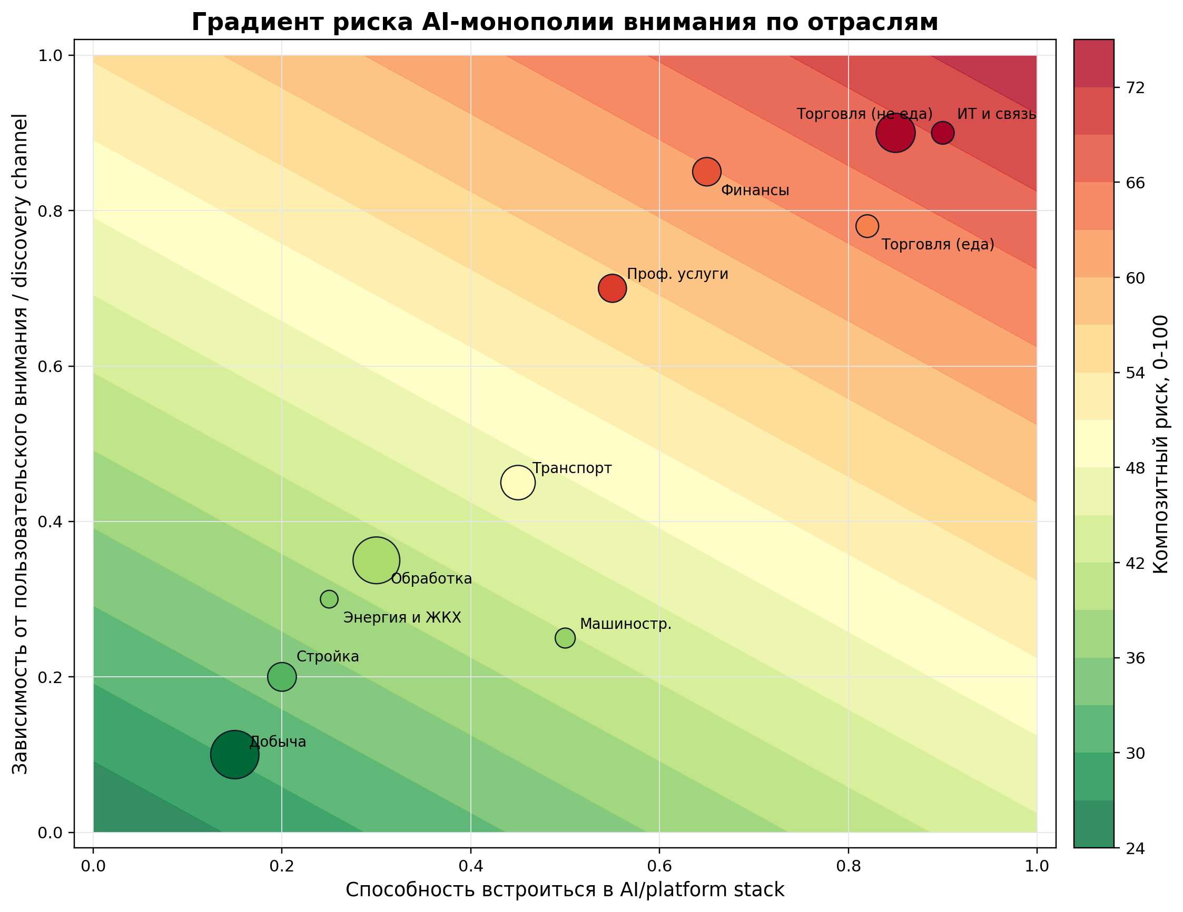
ГРАДИЕНТ РИСКА
Монополия внимания: риск перехвата клиентского канала
Как читать график
X: способность встроиться в AI/platform stack
Y: зависимость от поиска, рекомендаций и discovery channel
Цвет: композитный риск 0-100
Размер точки: масштаб ВДС отрасли
Красная зона справа-вверху: отрасли, которым важен поиск и которые легко подключить к платформе.
AI economy | attention monopoly scenario
1

Slide 2
ЛОГИКА ОСЕЙ
Риск теперь растет при высокой зависимости от внимания и высокой подключаемости
D: attention dependency
I: integration capacity
Risk score
Высокий D означает, что клиентский выбор начинается с поиска, рекомендаций, сравнения, маркетплейса или карты.
Высокий I означает, что отрасль можно быстро завести в AI-интерфейс через API, каталоги, delivery, booking или lead flow.
Минимальная математика: риск это взвешенная сумма D, I, markup, SME vulnerability, gatekeeping и adoption к 2035.
Главная смена знака: в риск-градиенте используется I, а не 1-I. Поэтому самый опасный сектор не тот, кто плохо готов к цифре, а тот, кого AI-платформа может быстро встроить и отранжировать.
AI economy | attention monopoly scenario
2

Slide 3
КАЛИБРОВКА
После правки торговля и ИТ уходят вправо-вверх, добыча и стройка влево-вниз
Правый верхний кластер
ИТ и связь, торговля не едой и торговля едой: высокий поиск/discovery плюс высокая platform-connectability.
Средний слой
Финансы и проф. услуги: высокий risk score из-за gatekeeping, lead allocation и роли default recommendations.
Левый нижний кластер
Добыча и строительство: B2B/project-based спрос, низкая зависимость от consumer search и слабая стандартизация под единый AI-интерфейс.
Итог: график теперь показывает не цифровую готовность сама по себе, а риск перехвата клиентского канала платформой.
AI economy | attention monopoly scenario
3

Slide 4
ДОПУЩЕНИЯ
Что именно заложено в этот сценарный слой
1
Единая поверхность доступа
AI-ассистент становится default interface для поиска поставщиков, товаров и услуг.
2
Платформенное ранжирование
Риск связан не только с комиссией, но и с тем, кто получает выдачу, lead flow и рекомендацию по умолчанию.
3
Торговля и ИТ
Сектора одновременно зависят от discovery и хорошо подключаются через каталоги, API, delivery, marketplace rails.
4
Добыча и стройка
Спрос менее consumer-search-driven, больше B2B/project based, поэтому они должны лежать левее и ниже.
Формула оставлена как компактный weighted score: R = f(D, I, markup, SME, gatekeeping, adoption). Детальная параметризация хранится в YAML и CSV слоя attention_monopoly.
AI economy | attention monopoly scenario
4

